Slide 1
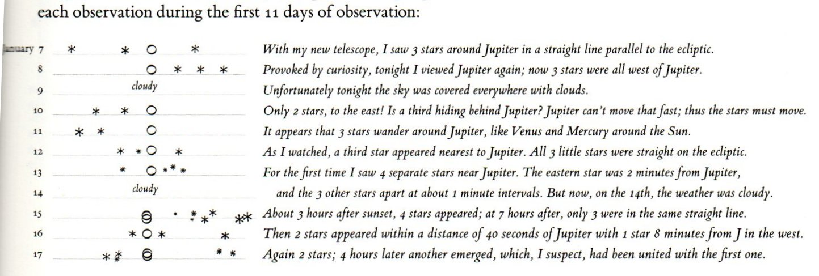
viz tank [a repository of data/info/knowledge visualisation solutions]
Observations récurrentes (Série temporelle).
Une observation par jour
Jupiter
Est
Ouest
Série temporelle, granularité 1 jour,
11 jours d’observations d’étoiles autour de Jupiter, représentées sous une forme synthétique
Galilée (circ. 1610)
[dans] E.R Tufte, Beautiful Evidence, Graphics Press Cheshire 2006
J.Y. Blaise, I. Dudek 2021

Slide 2
viz tank [a repository of data/info/knowledge visualisation solutions]
Observations récurrentes (Série temporelle).
Jupiter
Observations impossibles …
11 jours d’observations d’étoiles autour de Jupiter, représentées sous une forme synthétique
Galilée (circ. 1610)
[dans] E.R Tufte, Beautiful Evidence, Graphics Press Cheshire 2006
J.Y. Blaise, I. Dudek 2021

Slide 3
viz tank [a repository of data/info/knowledge visualisation solutions]
Observations récurrentes (Série temporelle).
Indication quantitative spatiale (angulaire)
Lecture à granularité 1 jour,
laisse de côté (visuellement) des infos dont la granularité est différente
11 jours d’observations d’étoiles autour de Jupiter, représentées sous une forme synthétique
Galilée (circ. 1610)
[dans] E.R Tufte, Beautiful Evidence, Graphics Press Cheshire 2006
J.Y. Blaise, I. Dudek 2021

Slide 4
viz tank [a repository of data/info/knowledge visualisation solutions]
Observations récurrentes (Série temporelle).
Animation (vidéo) à partir de relevés de taches solaires par Galilée
Galileo sunspot movie
<https://www.edwardtufte.com/bboard/q-and-a-fetch-msg?msg_id=00001r>
J.Y. Blaise, I. Dudek 2021

